Slide 1

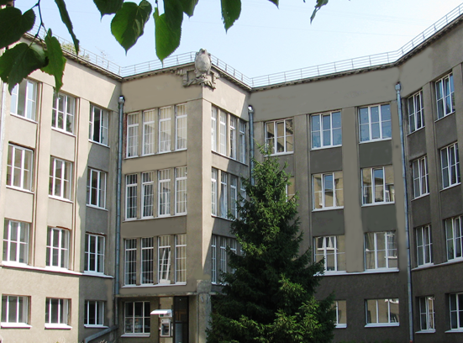
Харківський національний медичний університет
Кафедра радіології і радіаційної медицини

Slide 2

РАДІОЛОГІЯ
спеціальність,
що змінила медицину

Slide 3
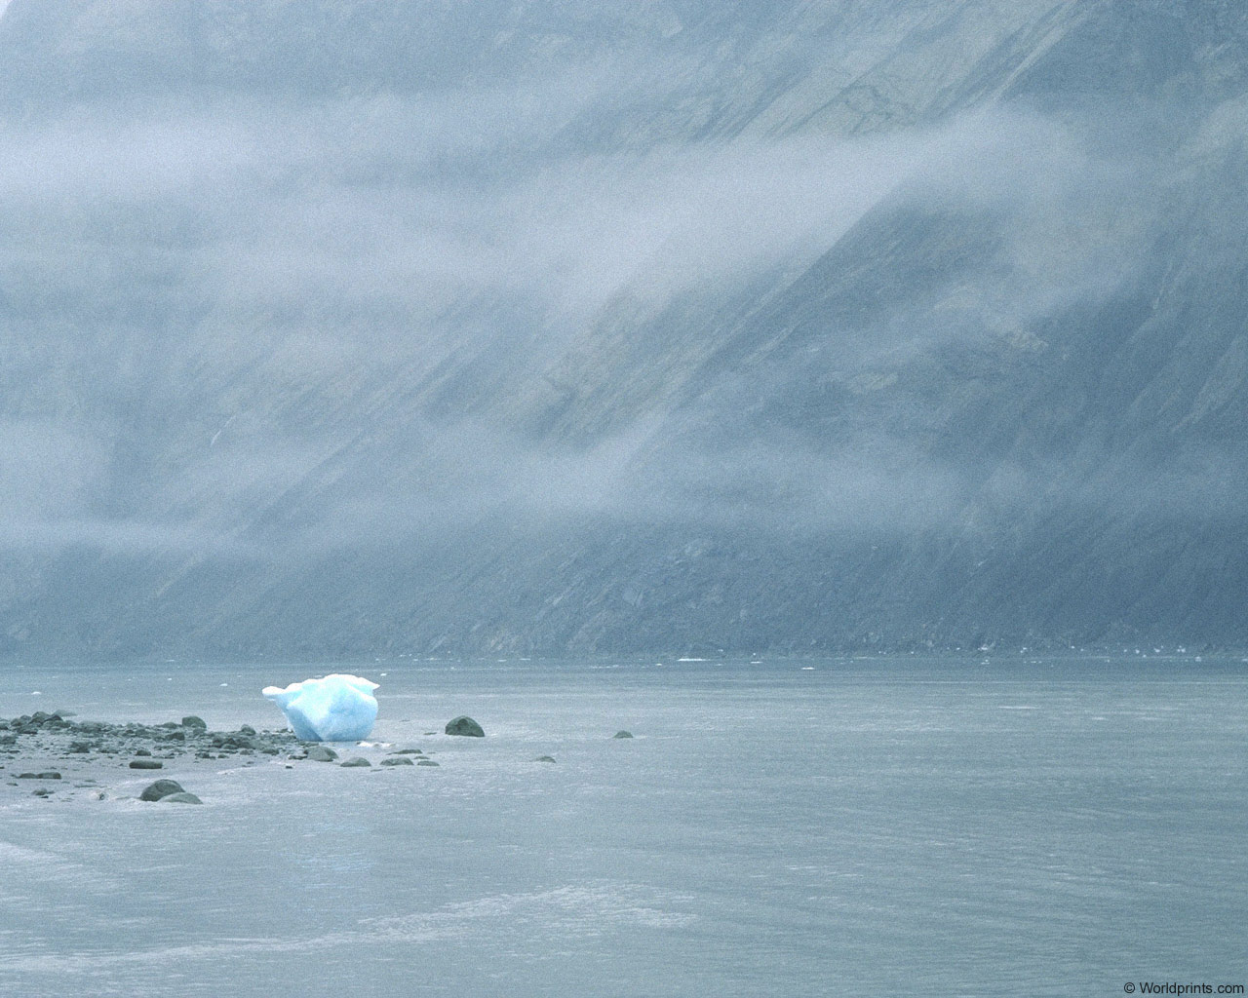
Наразі щорічно у світі проводиться:
майже 2,5 млрд рентгенівських і
> 35 млн ядерномедичних досліджень,
> 10,5 млн хворих отримують радіотерапію

Slide 4
Середні річні ефективні дози на душу населення у 2000 р. від природних і антропогенних джерел опромінення
за даними НКДАР ООН (2001) (мЗв)
Природний фон 2,4
Медичне опромінення 1,2
Атмосферні ядерні випробовування 0,005
Чорнобильська аварія 0,002
Ядерна енергетика 0,0002
На рентгенодіагностику припадає >90% загального опромінення від усіх антропогенних джерел
Notes:
На рентгенодіагностику припадає >90 % загального опромінення від усіх антропогенних джерел

Slide 5
Культура
радіаційної безпеки пацієнтів
в рентгенодіагностиці
Одеса, 24.09.2014 Конференція АРУ
Notes:
Одеса, 24 09 2014 Конференція АРУ

Slide 6
Термін культура безпеки ‒ новий концептуальний підхід
до визначення системи гарантії радіаційної безпеки, що містить в собі детермінанти
загальнолюдської і професійної культури
(МАГАТЕ)
Notes:
Термін культура радіаційної безпеки ‒ новий концептуальний підхід до визначення системи гарантії радіаційної безпеки, що містить в собі детермінанти загальнолюдської і професійної культури

Slide 7
IAEA SAFETY STANDARDS
for protecting people and the environment
International Basic Safety Standards
for Protection against Ionizing Radiation
and for the Safety of Radiation Sources
(BSS 2010)
Notes:
IAEA SAFETY STANDARDS
for protecting people and the environment

Slide 8
Culture assurance for medical exposures (or Assurance for medical exposures Culture)
3.168. Registrants and licensees, as part of applying the relevant management system requirements of these Standards, shall establish a comprehensive programme of Culture assurance for medical exposures with the active participation of the medical physicists, radiological medical practitioners, medical radiation technologists and, for complex nuclear medicine facilities, radiopharmacists, taking into account the principles established by the World Health Organization (WHO) the Pan American Health Organization (PAHO) and relevant professional bodies.
3.169. Registrants and licensees shall ensure that programmes of Culture assurance for medical exposures include, as appropriate to the medical radiation facility
3.170. Registrants and licensees shall ensure that there are regular and independent audits of the programme of Culture assurance for medical exposures; their frequency depending on the complexity of the radiological procedures performed and the risks involved.
Notes:
Culture assurance for medical exposures (or Assurance for medical exposures Culture)
3.168. Registrants and licensees, as part of applying the relevant management system requirements of these Standards, shall establish a comprehensive programme of Culture assurance for medical exposures with the active participation of the medical physicists, radiological medical practitioners, medical radiation technologists and, for complex nuclear medicine facilities, radiopharmacists, taking into account the principles established by the World Health Organization (WHO) the Pan American Health Organization (PAHO) and relevant professional bodies.
3.169. Registrants and licensees shall ensure that programmes of Culture assurance for medical exposures include, as appropriate to the medical radiation facility
3.170. Registrants and licensees shall ensure that there are regular and independent audits of the programme of Culture assurance for medical exposures; their frequency depending on the complexity of the radiological procedures performed and the risks involved.

Slide 9
3. 168. Зареєстровані особи та ліцензіати в рамках менеджменту відповідно до вимог цих стандартів повинні розробити комплексну програму забезпечення культури медичного опромінення при активній участі медичних фізиків, радіологічних медичних працівників, медичних радіаційних технологів, беручи до уваги принципи, встановлені Всесвітньою організацією охорони здоров'я (ВООЗ) Панамериканської організації охорони здоров'я (ПОЗ) та відповідних професійних органів
Notes:
3. 168. Зареєстровані особи та ліцензіати в рамках менеджменту відповідно до вимог цих стандартів повинні розробити комплексну програму забезпечення культури медичного опромінення при активній участі медичних фізиків, радіологічних медичних працівників, медичних радіаційних технологів, беручи до уваги принципи, встановлені Всесвітньою організацією охорони здоров'я (ВООЗ) Панамериканської організації охорони здоров'я (ПОЗ) та відповідних професійних органів

Slide 10
3,169. Зареєстровані особи та ліцензіати повинні забезпечити реалізацію програм культури медичного опромінення у відповідних випадках в медичному радіаційному обладнанні (устаткуванні)
3,170. Зареєстровані особи та ліцензіати повинні забезпечити регулярний і незалежний аудит виконання програми культури медичного опромінення; їх частота в залежності від складності виконуваних радіологічних процедур і наявних ризиків.
Notes:
3. 168. Зареєстровані особи та ліцензіати в рамках менеджменту відповідно до вимог цих стандартів повинні розробити комплексну програму забезпечення культури медичного опромінення при активній участі медичних фізиків, радіологічних медичних працівників, медичних радіаційних технологів, беручи до уваги принципи, встановлені Всесвітньою організацією охорони здоров'я (ВООЗ) Панамериканської організації охорони здоров'я (ПОЗ) та відповідних професійних органів

Slide 11
Радіаційна безпека і протирадіаційний захист будуються на трьох принципах:
виправданості,
неперевищення і
оптимізації.

Slide 12
Принцип ALARA
As Low As Reasonably Achievable).
ALARA є практикою вимоги дотримання принципу підтримки доз опромінення пацієнтів і персоналу настільки низькими, наскільки розумно досяжно.

Slide 13
ДИАГНОСТИЧЕСКИЕ РЕФЕРЕНТНЫЕ
УРОВНИ (ДРУ)
В РЕНТГЕНОДИАГНОСТИКЕ

Slide 14
1984 року Рада Міністрів ЄС видала Директиву щодо захисту осіб, які проходять медичне опромінення (84/466/Euratom).
1997 року вона переглянута і називається “Директива з медичного опромінення (ДМО)
(the Medical Exposure Directive (MED) (97/43/Euratom).
ДМО мала бути імплементована в національні законодавства
до 13 травня 2000 року.

Slide 15
У порівнянні з попередньою Директивою
є впровадження діагностичних референтних рівнів (ДРР), рекомендованих МКРЗ
у публікації 73 (МКРЗ 73).
Стаття 4 (2а) ДМО вимагає, щоб держави- члени сприяли створенню та використанню цих рівнів і забезпечили методичними посібниками,
Стаття 4 (3) вимагає забезпечити створення національних програм якості.

Slide 16
Діагностичний Референтний Рівень:
рівні доз в радіодіагностиці для типових досліджень і для груп стандартних пацієнтів або стандартних фантомів
для загальновизнаних типів обладнання. Кладеться, що ці рівні не будуть перевищені за стандартних процедур, якщо застосовується належна і нормальна практика організації діагностичної і технічної роботи.

Slide 17
Міністерство охорони здоровʼя України
Комітет з питань гігієнічного регламентування
Національна комісія зрадіаційного захисту населення України
Норми радіаційної безпеки України (НРБУ-97)
Державні гігієнічні нормативи ДГН 6.6.1.- 6.5.001-98

Slide 18
Норми радіаційної безпеки України
(НРБУ-97)
1.1. НРБУ-97 є основним державним документом, що встановлює систему радіаційно-гігієнічних регламентів для забезпечення прийнятних рівнів опромінення як для окремої людини,
так і суспільства в цілому.
2.1 НРБУ-97 є обовʼязковими для виконання
на території України всіма юридичними особами (резидентами та нерезидентами), які провадять практичну діяльність з джерелами іонізувального випромінення.

Slide 19
НРБУ-97
6.6 З метою удосконалення методології використання джерел іонізуючого випромінення в медицині та зниження рівнів опромінення населення Міністерством охорони здоров’я України запроваджуються рекомендовані рівні медичного опромінення
6.7 Рекомендовані рівні медичного опромінення та детальні вимоги до обмеження та контролю за опроміненням пацієнтів регламентуються окремими спеціальними документами Міністерства охорони здоров’я України

Slide 20
Рекомендований рівень медичного опромінення — величина дози чи радіоактивності, що встановлюється Міністерством охорони здоров’я України для типових рентгенологічних та радіологічних діагностичних процедур з урахуванням кращого світового та вітчизняного технічного та методичного рівня

Slide 21
INTERNATIONAL CONFERENCE HELD
IN MALAGA, SPAIN, 26–30 MARCH 2001, ORGANIZED BY
THE INTERNATIONAL ATOMIC ENERGY AGENCY
Notes:
INTERNATIONAL CONFERENCE HELD
IN MALAGA, SPAIN, 26–30 MARCH 2001, ORGANIZED BY
THE INTERNATIONAL ATOMIC ENERGY AGENCY

Slide 22
КАБІНЕТ МІНІСТРІВ УКРАЇНИ
П О С Т А Н О В А
від 23 квітня 2001 р. № 379
„Про затвердження Порядку створення
єдиної державної системи
контролю та обліку індивідуальних доз
опромінення населення”
Міністерство охорони здоров’я України
Н А К А З
№ 295 від 18.07.2001 р.
„Про створення системи контролю та обліку індивідуальних доз
опромінення населення при рентгенодіагностичних процедурах”

Slide 23
Наказ № 295
2.8. Припустимо багатократне обстеження пацієнтів протягом року, коли сумарне значення ефективної дози не перевищує рекомендованого дозового контрольного рівня
Таблиця 1
АД — 150
БД — 15
ВД — 1,0
Таблиця 2
Середні ефективні еквівалентні дози (поглинуті) при рентгенографії

Slide 24
ВСТАНОВЛЕННЯ НАЦІОНАЛЬНИХ РЕКОМЕНДОВАНИХ РІВНІВ МЕДИЧНОГО ОПРОМІНЕННЯ ПРИ РЕНТГЕНІВСЬКІЙ ДІАГНОСТИЦІ
НДР № держреєстрації 0109U000063
ДУ “Інститут медичної радіології ім. С.П. Григор’єва НАМН України
Керівник НДР: член-кор. АМН України,
професор М.І. Пилипенко

Slide 25
Розподіл вхідних поверхневих доз при флюрографії органів грудної клітки (задньо-передня проекція)

Slide 26
Розподіл вхідних поверхневих доз при рентгенографії органів грудної клітки (ЗП-проекція)‏
0,25

Slide 27
Розподіл вхідних поверхневих доз при рентгенографії грудного відділу хребта (передньо-задня проекція)
0,7

Slide 28
Розподіл вхідних поверхневих доз при рентгенографії поперекового відділу хребта (ПЗ-проекція)‏
1,4

Slide 29
Розподіл вхідних поверхневих доз при рентгенографії поперекового відділу хребта (бокова проекція)
1,3

Slide 30
Розподіл вхідних поверхневих доз при рентгенографії таза (ПЗ-проекція)‏
1,1

Slide 31
ДРР – засіб оптимізації діагностичного опромінення пацієнтів і контролю якості радіологічної діагностики, а загалом –
показник культури медичного опромінення.

Slide 32
NRPB (W14 - 2002)
Визначення прямими вимірюваннями рекомендованих рівнів ‒ кожні 5 років
2000 рік: 140 000 вимірювнь доз для рентгенографій, 128 000 записів тривалості флюороскопій (у 381 лікарні Великої Британії)
Середня доза на 1 рентгенографію 2,87 мЗв
За період з 1995 року дозне навантаження від рентгенологічних процедур зменшено на 30 %

Slide 33
ФЛЮОРОГРАФІЧНИЙ
СКРИНІНҐ
(Флюорографія: благодіяння чи шкода здоров’ю українців і бюджету держави)

Slide 34
Наказ МОЗУ від 17.05.2008 № 254
Про затвердження Інструкції про періодичність рентгенівських обстежень органів грудної порожнини...
2.1. Забезпечити проведення профілактичних
та діагностичних рентгенівських обстежень органів грудної порожнини певних категорій населення України згідно із затвердженою Інструкцією.

Slide 35
Інструкція
про періодичність рентгенівських обстежень органів грудної порожнини певних категорій населення України
1. Загальні положення
1.1. Профілактичні рентгенівські обстеження проводяться з метою своєчасного виявлення хвороб органів дихання (активного туберкульозу і його залишкових змін, злоякісних овоутворень, неспецифічних захворювань легень), середостіння, скелета грудної порожнини.

Slide 36
Закон України "Про боротьбу
із захворюванням на туберкульоз“
Розд. ІІІ. Ст.8. … Рентгенофлюорографія як метод своєчасного виявлення хворих на туберкульоз застосовується за наявності в обстежуваних осіб медичних показань,
а також при обстеженні осіб з груп підвищеного ризику.

Slide 37
Закон України "Про захист людини від впливу іонізуючого випромінювання“
Ст. 17 : "Пацієнт має право відмовитися від медичного втручання, пов’язаного з його опроміненням, за винятком, коли таке втручання пов’язане з виявленням небезпечних інфекційних захворювань“.

Slide 38
Довідник
«Показники діяльності радіологічної служби України в 2008-2009 рр.»
2009 р. Усього профілактичних флюорографій -
21 088 818 (534,1 на 1000 осіб з населення)
В т.ч. дітям віком 15-17 років – 1 494 992
(874,2 на 1000 дитячого населення)

Slide 39
1994 року ВООЗ рекомендувала відмовитися від флюорографічного скринінгу на туберкульоз як неефективного
і економічно недоцільного
(WHO Tuberculosis programme, 1994)

Slide 40
«Рентгенографія грудної клітки, призначувана людям з підозрою на якесь захворювання, несе в собі користь, яка вочевидь перевершує пов’язаний з цим ризик. Подібне ж обстеження, призначуване для всезагального контролю стану здоров’я населення, такого співвідношення користі і ризику не має. Мільйони цілком нормальних здорових індивідуумів опромінюються без будь-якої для них користі, тільки щоб випадково виявити в когось із них якесь порушення... І тому, безперечно, це не виправдовує опромінення мільйонів людей, у яких результат обстеження виявиться негативним. Розумним компромісом може бути обмеження щорічної рентгенографії грудної клітки тільки завзятим курцям і робітникам, чия професія пов’язана з ризиком, наприклад, таких як шахтарі уранових копалень або робітники азбестових виробництв.»
E. J. Hall. Radiation and life., 1984

Slide 41
2001 року те ж саме доведено вітчизняними фахівцями з Інституту фтизіатрії і пульмонології ім. Ф.Г. Яновського (В.М. Мельник, 2000): «…економічна недоцільність скринінгової флюорографії очевидна, особливо у нинішніх кризових умовах. Адже на гроші, витрачені на виявлення флюорографічним методом 1 хворого [на туберкульоз], можна вилікувати 22,68 пацієнтів, які самі звернуться до лікаря із симптомами хвороби. Ось чому за кордоном відмовилися від скринінгової флюорографії (WHO Tuberculosis programme, 1994)».

Slide 42
Закон України "Про захист людини
від впливу іонізуючого випромінення
Стаття 5
Основна дозова межа індивідуального опромінення населення не повинна перевищувати 1 мілізіверта … незалежно від умов та шляхів формування цих доз.

Slide 43
Ризики смертей від радіоіндукованого раку, спричиненого флюорографією
плівкова флюорографія (90%): ≈ 3 800 випадків
цифрова флюорографія (10%): ≈ 80 випадків
Разом : 3880 випадків смертельних раків на рік
Повторні опромінення лінійно збільшують ризики зі збільшенням дози
*) Розрахунки згідно Публікації МКРЗ 103 (2008)

Slide 44
«Хочеться думати, що медична практика, як вона викладена у Клятві Гіппократа, слугує виключно інтересам хворого. Але, вочевидь, це не так. У деяких державах до третини рентгенограм виконується з підстав інших, ніж виключно медичних. Існує два головних мотиви. Перший ― необхідність отримати зиск. .. Інший ― «медичний захист». Зайві рентгенограми лікар робить, як кажуть, озираючись на адвоката хворого, тобто зайві знімки робляться задля гарантії на випадок судового позову.»
E. J. Hall. Radiation and life., 1984

Slide 45
«Перемоги техніки начебто оплачуються ціною
моральної деградації»
Карл Маркс

Slide 46

2014 09 24

Slide 47
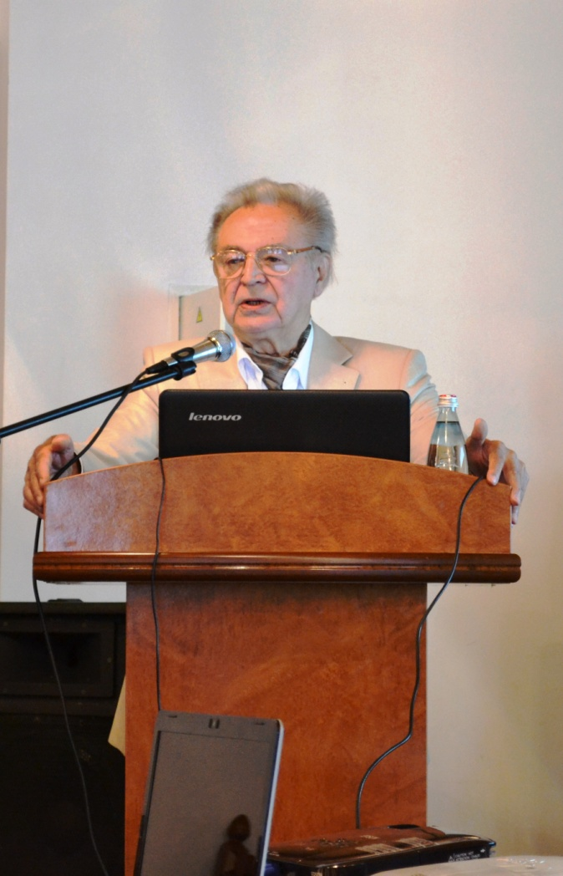
Дякую за увагу!
2014 09 24
Notes:
Дякую за укагу! 2014 09 22

Slide 48

2014 09 24

